Slide 1

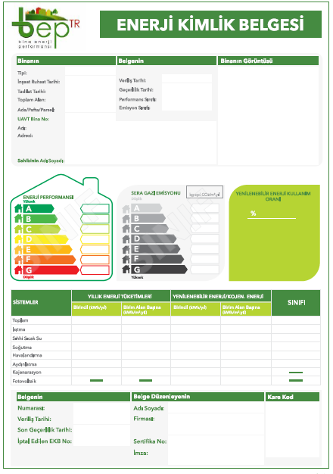




BİNALARDA ENERJİ VERİMLİLİĞİ

Slide 2


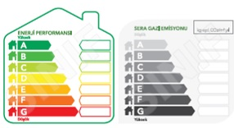
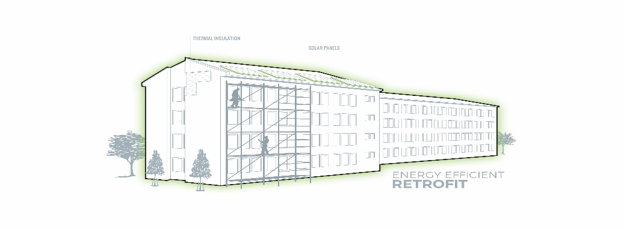

KAPSAM
A
B
Mevzuat
Mevcut Durum
Uygulama
Hedefler
D
C

Slide 3
MEVZUAT GELİŞİMİ
20 - 100 kWh/m²-yıl
100 - 200 kWh/m²-yıl
< 20
180 - 300 kWh/m²-yıl
Kamu Bin. nZEB
2010/31/EU
BEP Direktifi
Tüm Bin. nZEB
EKB
EU
2002/91/EC
BEP Direktifi
Mevcut Bina Tad.
SIFIR KARBON
2020
2010
2018
1977
1981
1985
1998
2000
2002
2007
2009
2010
2011
2017
2018
2020
2021
2030
2050
2007
2011
2017
2030
2050
2002
2009
1985
2000
1977
1981
1998
2021
Isı Yal.Yön.
(Tüm Kabuk)
EKB Uygulaması
TS 825 Standardı
BEP Yön.Rev.
BEP-TR II
Isı Yal.Yön.Rev.
(Dolgu Duvar U)
BEP Yönetmeliği,
MISGP Yönt.
Isı Yalıtım Yön.
(Dolgu Duvar U)
Enj.Ver.Kanunu
nSEB, Yeşil Sertifika
SIFIR KARBON
Hava Kirl.Azlt.Yön.
(Çift Cam)
TR
250 kWh/m²-yıl
180 kWh/m²-yıl
130 kWh/m²-yıl
75 kWh/m²-yıl
< 50

Slide 4
MEVZUAT
A
Sürdürülebilirlik
Ekonomik çevresel ve toplumsal gereksinmelerin, gelecek kuşakların yaşam koşullarına zarar vermeden karşılanmasını hedefleyen bir dünya görüşü. (Birleşmiş Milletler, Brundtland Raporu 1987)
Mevzuat
İklim değişikliği, karşılaştırılabilir zaman dilimlerinde gözlenen doğal iklim değişikliğine ek olarak, doğrudan veya dolaylı olarak küresel atmosferin bileşimini bozan insan faaliyetleri sonucunda iklimde oluşan değişiklik…. [Birleşmiş Milletler İklim Değişikliği Çerçeve Sözleşmesi (1992)]
1. 5627 Sayılı Enerji Verimliliği Kanunu
A. Binalarda Enerji Performansı Yönetmeliği
B. Isınma ve Sıhhi Sıcak Su Giderlerinin Paylaştırılmasına İlişkin Yönetmelik
C. Sürdürülebilir Yeşil Binalar İle Sürdürülebilir Yerleşmelerin Belgelendirilmesine Dair Yönetmelik ve Tebliğ
Ç. TS 825 «Isı Yalıtım Standardı»
İklim Değişikliği

Slide 5
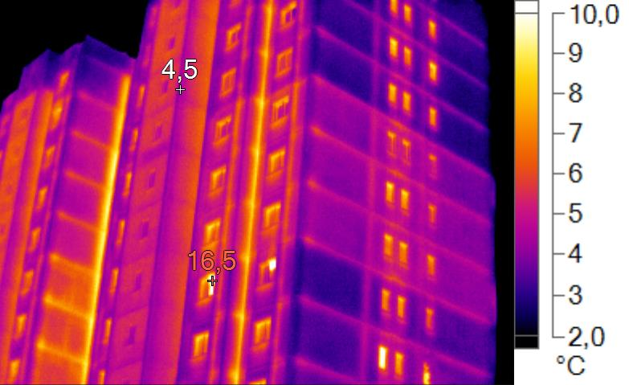

MEVZUAT
A. Binalarda Enerji Performansı Yönetmeliği;
  Yeni bina tasarımında asgari şartlar
  EKB Uygulamaları
  BEP-TR İşletme, Denetim
B. Isınma ve Sıhhi Sıcak Su Giderlerinin Paylaştırılmasına İlişkin Yönetmelik;
  Gider Paylaşımı
  YÖŞ Yetkilendirme, Denetim ve Yetki İptali
C. Sürdürülebilir Yeşil Binalar İle Sürdürülebilir Yerleşmelerin Belgelendirilmesine Dair Yönetmelik
  YES-TR Kılavuzu, Yazılımı ve Sistemin Kurulması
  Eğitim, Yetkilendirme ve Belgelendirme
D. TS 825 «Isı Yalıtımı Standardı»;
  Isıtma/Soğutma ihtiyacı sınırlandırma,
  Tüm Bina tipleri için sağlıklı hesaplama
Hangi bina ısı yalıtımına sahip?
A
B
C
Bina sahiplerine göre HEPSİİ
https://webdosya.csb.gov.tr/db/meslekihizmetler/menu/termal-kamera-brosur_final_20180607114200.pdf

Slide 6

MEVCUT DURUM
BEP YÖNETMELİĞİ
Binalarda Enerji Performans Yönetmeliği'ne uygun enerji etkin olarak inşa edilmesi, (BEP Yönetmeliği ile; Yapı Ruhsatı aşamasında ZORUNLU)
B
Binalarda Enerji Performansı Yönetmeliği gereği Enerji Kimlik Belgesi (EKB) zorunludur.
(Yapı Kullanım İzin Belgesi)
Mevcut Durum
Nihai enerji tüketiminin yaklaşık %40'ı ve sera gazı emisyonlarının %36'sı binalardan kaynaklanır.
EKB ile enerji tüketimlerinin ve sera gazı salımları metrekare tüketimlerinin yıllara bağlı olarak azaltılması (BEP Yönetmeliği ile geliştirilmekte, BEP-TR Yazılımından takibi yapılmaktadır.)
Yeşil Bina, neredeyse sıfır enerjili bina tasarımlarının yaygınlaştırılarak enerji ihtiyacının minimuma indirilmesi, enerjinin tüketildiği yerde üretilmesinin sağlanması çalışmaları
(Ulusal Yeşil Bina Sertifika Uygulaması, nSEB tanımı ve zorunluluğunun çalışması)

Slide 7
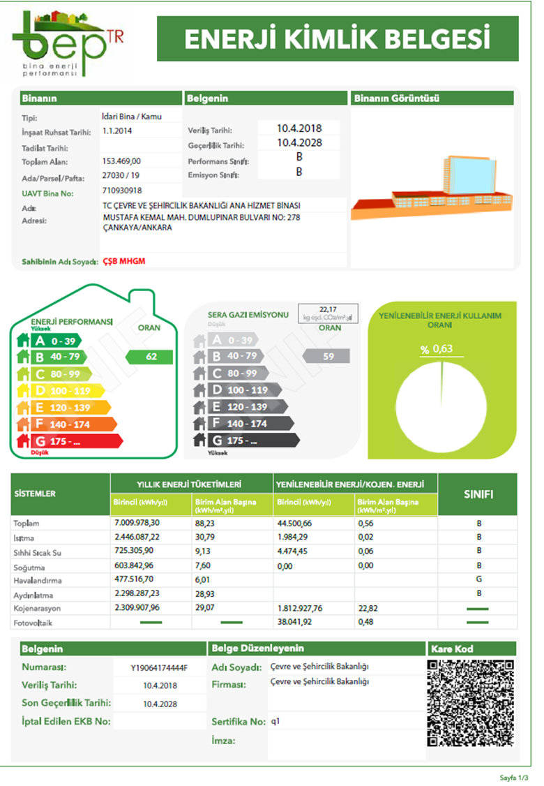
MEVCUT DURUM
BEP YÖNETMELİĞİ
EKB Verileri:
Yeni Bina : 950.000
Mevcut Bina : 350.000
Toplam : 1.300.000
EKB Uzmanı Sayısı: 11.000
Konutlarda ortalama tüketim değerimiz:
130 kWh/m2.yıl
B
Mevcut Durum
EKB Uygulamasında;
Bina kabuğunun termofiziksel özellikleri ile mekanik ve aydınlatma sistemleri açısından mevzuata minimum uygunluk gösteren binalar C sınıfında yer almaktadırlar.
ISITMA
SICAK SU
SOĞUTMA
HAVALANDIRMA
AYDINLATMA
YENİLENEBİLİR SİSTEMLER

Slide 8
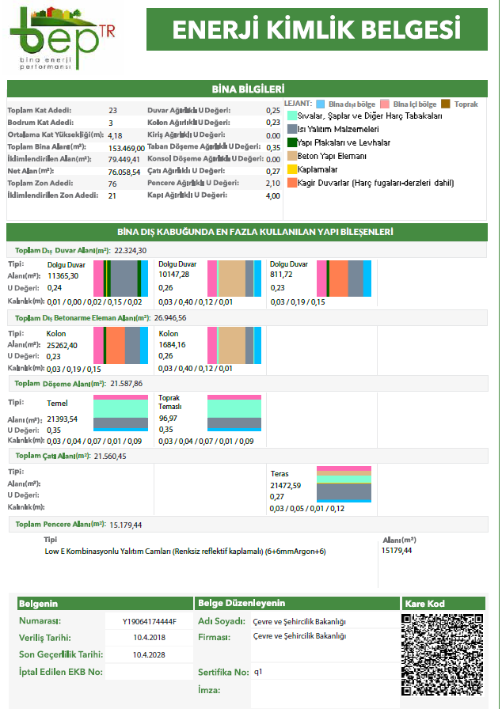
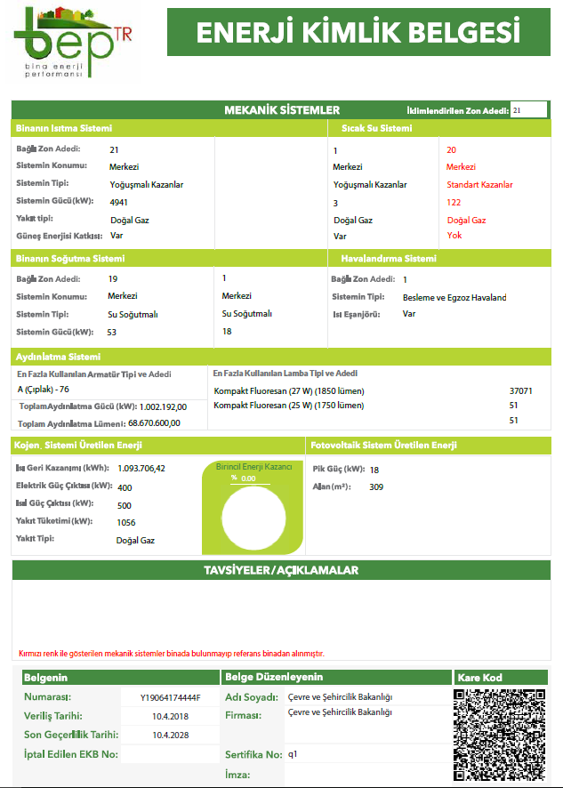

Slide 9



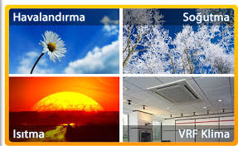
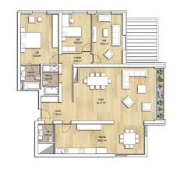







EKB UYGULAMASI
Masaüstü uygulama BEP-BUY açılır.
Bina,proje,sızdırmazlık,ısı köprüleri bilgileri girilir.
Fotovoltaik ve kojenarasyon sistem bilgileri girilir.
Mekanik sistemler girilir.
Kat çizilir. (Eğer kompleks yapılı kat planı söz konusuysa yardımcı katman ile çizim yapılır.)
Bölge çizilir. (Eğer kompleks yapılı bölge söz konusuysa yardımcı katman ile çizim yapılır.)
Duvar çizilir.
Döşeme çizilir.
Pencere ve kapı çizilir.
Çatı çizilir.
Proje kontrol edilir.

Slide 10








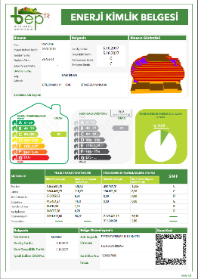
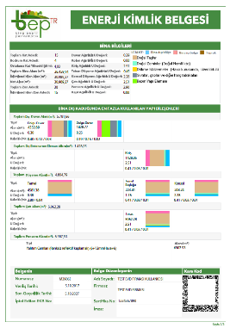
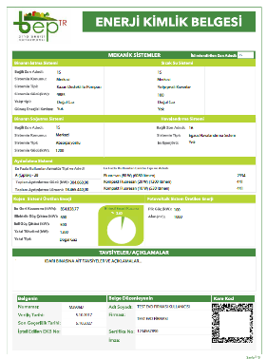
EKB UYGULAMASI
Hatalar düzeltilir.
Hesaplamaya gönder butonuna tıklanır..
Kullanıcı adı ve şifre girilir.
Ara hesap yapılır.
beptr.csb.gov.tr/ bep-web adresinden giriş yapılır.
Web adresinde ilgili projeyi seçer ve onaya gönderir.
Sistemle entegre olan harita sunucusu üzerinde binanın adresi işaretlenir
EKB uzmanı; Binanın adresi girip, bina ID’si alır.

Slide 11
MEVCUT DURUM
MIS GİDER PAYLAŞIMI
B
Yönetmelik kapsamında faaliyet gösteren Okuma ve Gider Paylaşımını düzenlemek isteyen şirketlerin yetkilendirilmeleri, denetlenmeleri yürütülmektedir.
Bu kapsamda ülke genelinde 65 şirket yetkilendirmesi yapılmıştır. 93 şirketin yetkileri iptal edilmiştir.
Mevcut Durum
634 sayılı Kat Mülkiyeti Kanunu 42. Madde gereği
Bakanlığımız ayrıca, şirketler ve şirketlerin uygulamaları ile ilgili tüzel ve gerçek kişilerden gelen şikayetler incelenmekte ve gerekli işlemleri yapmaktadır.

Slide 12

UYGULAMA
YEŞİL SERTİFİKA KILAVUZU
Ülkemize özgü,
Binalar için 76 kriterden oluşan 5 ana modül, Yerleşmeler için 85 kriterden oluşan 5 ana modül belirlenmiştir.
B | B | T | Bütünleşik Bina Tasarım, Yapım ve Yönetimi
Y | M | D | Yapı Malzemesi ve Yaşam Döngüsü Değerlendirmesi
I | O | K | İç Ortam Kalitesi
E | K | V | Enerji Kullanımı ve Verimliliği
S | A | Y | Su ve Atık Yönetimi
I | N | O | İnovasyon
B | P | O | Bölgesel Öncelik ve Yerleşme Profili
A | K | E | Sürdürülebilir Arazi Kullanım, Ekoloji ve Afet Yönetimi
U | V | A | Ulaşım ve Hareketlilik
K | E | T | Yerleşim / Mahalle Kentsel Tasarım
S | E | S | Sosyal ve Ekonomik Sürdürülebilirlik
I | N | O | İnovasyon

Slide 13
UYGULAMA
YEŞİL SERTİFİKA KILAVUZU
Bina/Yerleşme
Sahibi/Temsilcisi
Yeşil Sertifika Uzmanı
Başvuru Dosyası
Eksik belgelerin tamamlanması sağlanır.
Uygun değil
Hayır
YeS-TR
Yüklenmesi gereken bilgi ve belgeler yüklendi mi?
Başvuru Dosyası İnceleme
Evet
Değerlendirme kuruluşu yetkilisi / Yeşil Sertifika Değerlendirme Uzmanı
Değerlendirme Kuruluşu
Uygun
YeS-TR /
Değerlendirme Kriterleri /puanlama
İlgili Yeşil Sertifika Değerlendirme Uzmanı

Slide 14
UYGULAMA
YEŞİL SERTİFİKA KILAVUZU
C
Değerlendirme kılavuzları
Eğitici kuruluşlar
Uygulama
Binalar ile Yerleşmeler İçin
Yeşil Sertifika Uygulama Tebliği
Değerlendirme kuruluşu
9 Haziran 2021
Yeşil sertifika uzmanları
R.G.
Sayı : 31506 (Mükerrer)
Denetleme

Slide 15

HEDEFLER
Neredeyse Sıfır Enerjili Bina (nZEB)
İnşaat Sektöründe Kullanılan Malzeme ve Teknolojiye İlişkin En İyi Uygulamaların Tespiti ve Paylaştırılması
2030 – 2050 Hedefleri
AB EPBD Direktifi 9. Maddesi;
Üye Devletlerin Neredeyse Sıfır Enerjili Bina (nSEB) sayısının arttırılması için ulusal planlar yapmaları gerektiği belirtilmiştir.
Teknoloji Atlası
Bütünleşik Bina Tasarımı
Kamu Binaları İçin Enerji Verimliliği İyileştirme Kılavuzu
Hedefler
D
Mevcut Binaların EKB Sahiplik Oranının Arttırılması
EKB Denetimleri
https://meslekihizmetler.csb.gov.tr/
Yeni Binalarda Enerji Verimliliğinin Özendirilmesi
Kılavuzlar ve Mevzuat Değişiklikleri

Slide 16
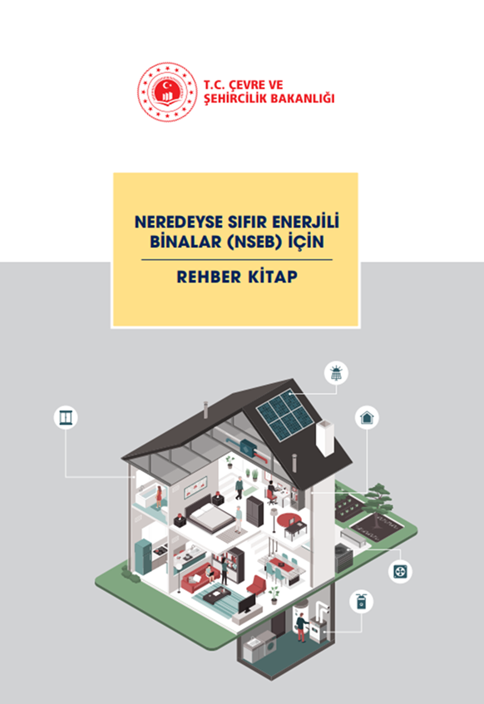
HEDEFLER
Türkiye’deki binalarda enerji performansı iyileştirme politikaları kapsamında;
- Ülkemize özgü, uygulanabilir ve maliyet etkin Neredeyse Sıfır Enerjili Binalar (nSEB) için yol haritası oluşturulmuş, bu konuda hazırlanan rehber kitap web sayfamızda yayınlanmıştır.
Binalarda Enerji Performansı Yönetmeliği değişiklik çalışmaları ile;
Türkiye’ye ait nSEB tanımı yapılacaktır.
Binalarda yenilenebilir enerji kullanımı ve etkinliği arttırılacaktır.
https://meslekihizmetler.csb.gov.tr/

Slide 17
HEDEFLER
Binalarda Yenilenebilir Enerji ve Kojenerasyon Sistemlerinin Kullanımının Yaygınlaştırılması
Merkezi ve Bölgesel Isıtma/Soğutma Sistemlerinin Kullanımının Özendirilmesi
Mevcut Binaların Rehabilitasyonu ve Enerji
Verimliliğinin Geliştirilmesi
Hedefler
D
İmar Yönetmeliği Değişikliği
Sürdürülebilir Yeşil Binaların ve Yerleşmelerin Belgelendirilmesinin Özendirilmesi

Slide 18
İlginiz İçin Teşekkür Ediyorum…
Murat BAYRAM
Enerji Verimliliği ve Tesisat Dairesi Başkanı
WEB: http://meslekihizmetler.csb.gov.tr
TEL: +90 (312) 410-7980
e-mail: murat.bayram@csb.gov.tr
TÜRKİYE CUMHURİYETİ
ÇEVRE Şehircilik VE iklim değişikliği BAKANLIĞI
MESLEKİ HİZMETLER GENEL MÜDÜRLÜĞÜ

